Slide 1
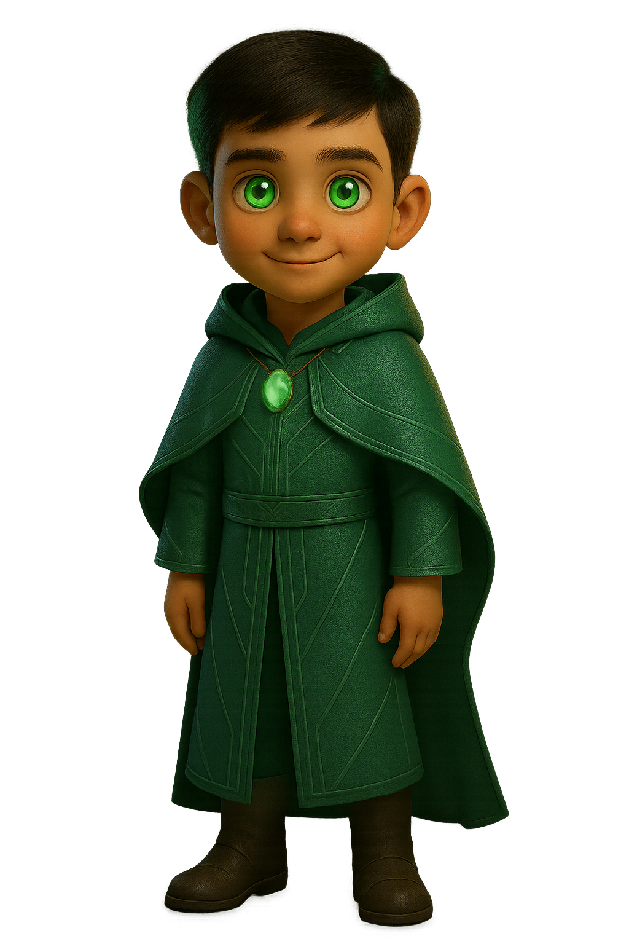

В гостях у Зартана властелина звука З-Зь

Slide 2


Привет! Я Зартан — властелин звука З. Сегодня я покажу тебе мои тайные задания, но пройти их сможет только тот, кто умеет красиво произносить звук З!

Slide 3
“Найди в тени”
Мой волшебный фонарь спрятал предметы в тень. Сможешь найти, что там скрыто, и правильно назвать?

Slide 4






“Найди в тени”

Slide 5
“Найди в тени”

Slide 6
“Найди в тени”

Slide 7
“Найди в тени”

Slide 8
“Найди в тени”

Slide 9
“Найди в тени”

Slide 10
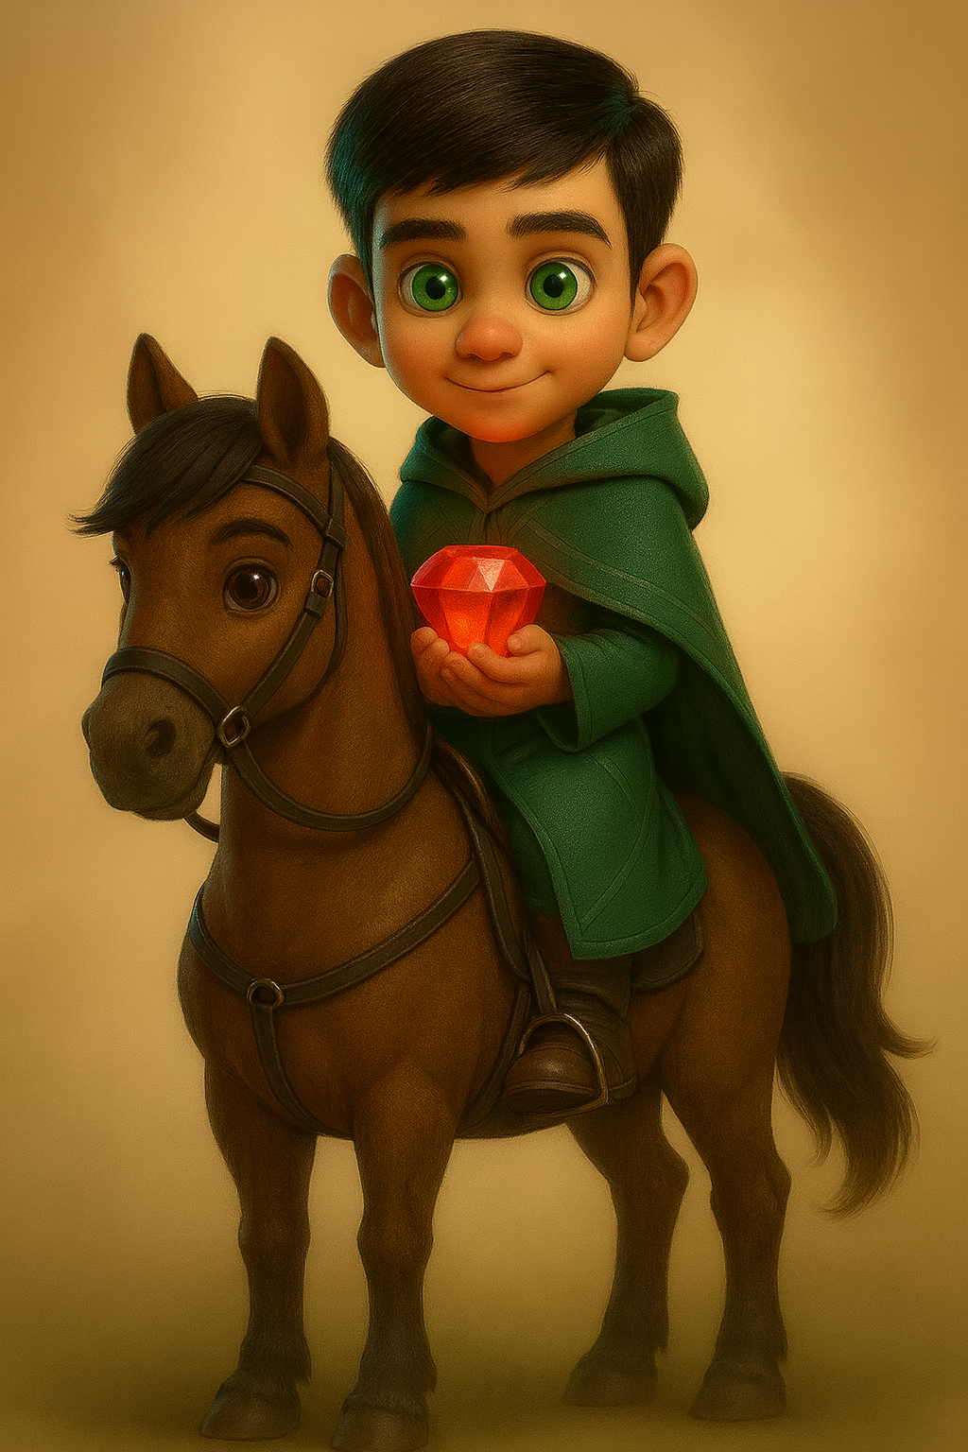
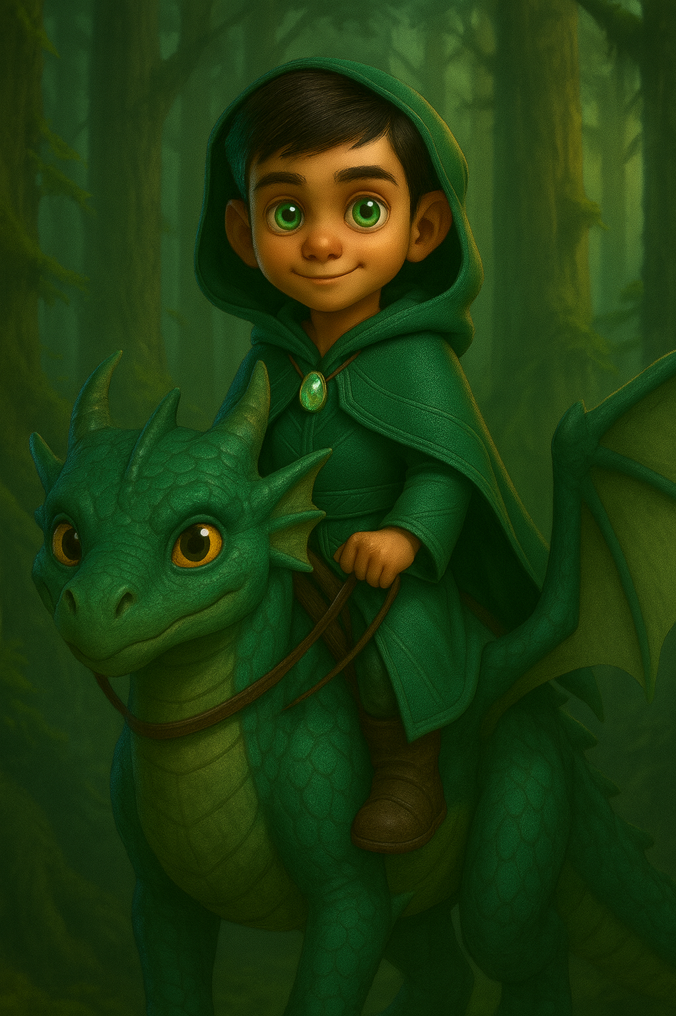
“Проговори — открой!”
ЗА
ЗО
ЗУ
ЗЯ
ЗИ
ЗЕ
ЗЫ
ЗЭ
ЗА
ЗЮ
ЗЁ
ЗЯ
УЗ
ОЗ
ЭЗ
ЗИ
ЗЯ
ЗЮ
ЗА
ЗУ
ЗЫ
ЗЯ
ЗЁ
ЗИ
ЫЗ
ОЗ
АЗ
ЗЁ
ЗЮ
ЗЕ

Slide 11
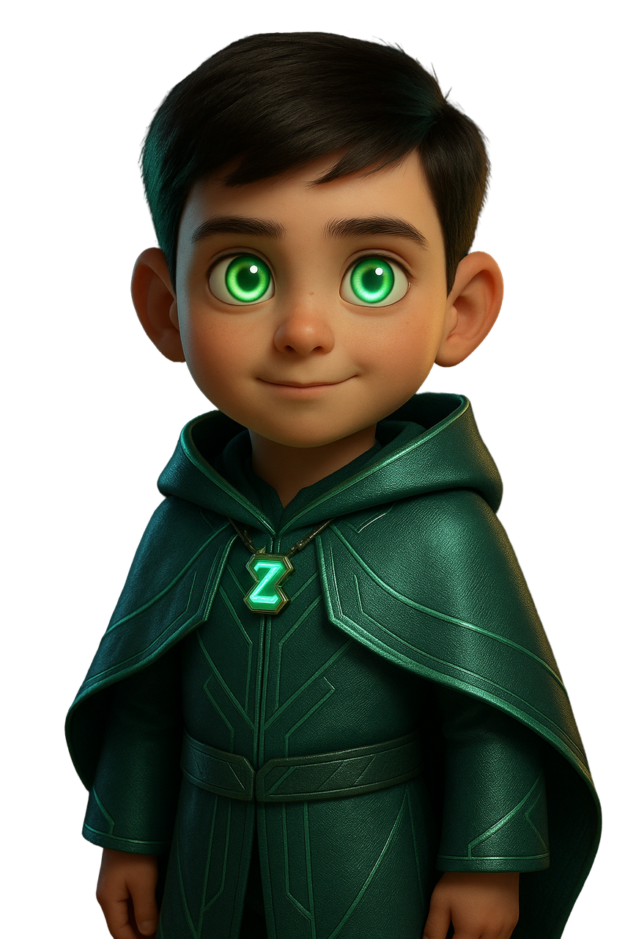
Ты справился со всеми заданиями! Звук З покорён! Возьми мой амулет — теперь ты настоящий владелец чистого звука!

